Slide 1
Акушерский детектив ПРЕЭКЛАМПСИЯ: КТО ВИНОВАТ И ЧТО ДЕЛАТЬ?
Зав.кафедрой акушерства и гинекологии ФПКВ
ИНМО ГБОУ ВПО «НижГМА» МЗ РФ,
д.м.н. Каткова Н.Ю.

Slide 2
Мы не можем поставить точку, ибо окончательное заключение к этой проблеме напишут, видимо, не скоро….
В.Н.Серов

Slide 3
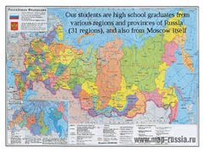
Актуальность (результаты аудита МС в РФ в 2013 г., И.С.Сидорова)
Большая разница в частоте ПЭ и Э по стране – 0,3-25%
Тяжелые формы ПЭ не снижаются
От тяжелых форм ПЭ умирают до 10% женщин.
По-прежнему отсутствует общепринятая терминология

Slide 4
Аудит МС (Сидорова И.С., 2014)
Сохраняется старая классификация
Не используются критерии диагностики тяжести ПЭ
Полипрагмазия
Несоответствие медикаментозной терапии протоколу, утвержденному МЗ РФ.
На протяжении ряда лет сохраняются одни и те же причины МС.

Slide 5
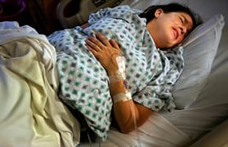
Причины материнской смертности при преэклампсии
Несвоевременная диагностика тяжелой ПЭ
Недооценка тяжести ПЭ
Недостаточное и несвоевременное обследование
Запоздалое родоразрешение
Прекращение магнезиальной терапии

Slide 6
Врага надо знать в лицо!

Slide 7
Портрет преэклампсии
Возникает только после 20 недель беременности
Развивается только при наличии живого развивающегося плода и плаценты
Не останавливается в своем развитии, постоянно прогрессируя
Вылечить невозможно
Единственный способ предупреждения неблагоприятного исхода ПЭ – прерывание беременности

Slide 8
Преступник опасен! Может маскироваться!
Преэклампсия
Раннее начало (до 34 недель)
Позднее начало (после 34 недель)

Slide 9
*- достоверность различий между группами, р<0,05, Каткова Н.Ю., Павленко В.Ш., 2014 г.
Признаки | Раннее начало (n=48) | Позднее начало (n=50)
Возраст, лет | 24,3±1,2* | 28,3±1,4
ИМТ | 22,8* | 26,9
Кардиоваскулярные заболевания | Нет, у родственников | НЦД
Паритет | Первобеременных -81,2%* | Первобеременных -30%
ЗРП | 48%* | 22%
Гипотоническое кровотечение | 22%* | 8%
Метод родоразрешения | КС – 96,8%* | КС- 86%

Slide 10
Морфологические различия в плацентах у пациенток с различными вариантами ПЭ
Признаки | Раннее начало (n=48) | Позднее начало (n=50)
Диаметр плаценты | 17,87±3,09 см* | 26,2±2,46
Масса плаценты | 288±5,6 г* | 588±6,3 г
Плац.-плод.индекс | 0,27±0,043* | 0,17±0,023
Тромбозы | 65%* | 34%
Инфаркты | 45%* | 12%
Лейкоцитарная инфильтрация | 20,8%* | 80%
Диссоциированный тип созревания ворсин | 42%* | 14%
*- достоверность различий между группами, р<0,05, Каткова Н.Ю., Павленко В.Ш., 2014 г.

Slide 11
Две стороны одного вопроса
Общее фенотипическое проявление двух разных процессов
Нарушение инвазии трофобласта
Ранняя ПЭ
Несоответствие кровотока к площади плаценты
Поздняя ПЭ

Slide 12
Сущность преэклампсии
Неполноценная инвазия цитотфобласта и недостаточное ремоделирование спиральных артерий матки
Снижение перфузии плаценты и нарушение маточно-плацентарного кровотока
SIRS(ССВО)
Различное повреждение эндотелиоцитов
Дисбаланс ангиогенных и антиангиогенных факторов
Метаболические нарушения (гепатоцеребральные дисфункции митохондрий)

Slide 13
УЧАСТНИКИ ПРОЦЕССА
Th1/Th2
Прогестерон и его рецепторы
Ангиогенные и антиангиогенные факторы роста (PIGF, sFlt-1)
ПАМГ
ММР-2, ММР-9
ХГЧ
интерлейкины

Slide 14
Роль прогестерона в инвазии цитотрофобласта
Прогестерон
Нормально
протекающая
беременность
PIBF
Th2
Прогестерон
Выкидыш
PIBF
Th1
Мифепристон
Прогестерон
Преэклампсия,
ПН
PIBF
+анти-PIBF
Th1
Szekeres-Bartho J, Barakonyi A, Par G, Polgar B, Palkovics T, Szereday L. Progesterone as an immunomodulatory molecule. Int Immunopharmacol. 2001 Jun;1(6):1037-48.
Notes:
Szekeres-Bartho J, Barakonyi A, Par G, Polgar B, Palkovics T, Szereday L. Progesterone as an immunomodulatory molecule. Int Immunopharmacol. 2001 Jun;1(6):1037-48.
Повышение чувствительности лимфоцитов к прогестерону при беременности связано с активацией сайтов связывания прогестерона в лимфоцитах. Последующее распознавание фетальных антигенов гамма/дельта TCR+клеток происходит опосредованно через прогестероновые рецепторы. Связывание прогестерона с рецептором сопровождается синтезом белка-медиатора, называемого прогестерон-индуцированный блокирующий фактор (PIBF). Путем взаимодействия с фосфолипазой А2 PIBF видоизменяет метаболизм арахидоновой кислоты и индуцирует Th2-опосредованный иммунный ответ; антиабортивный эффект при этом обусловлен контролем активности естественных киллеров.

Slide 15
ПРОГЕСТЕРОН - СПАСИТЕЛЬ (Кохрейн, 2012)
Недостаточно данных для убедительных выводов о роли прогестерона для профилактики преэклампсии и ПН, однако имело место снижение частоты рождения детей весом менее 2500 г ( 2 исследования в Кохрановском обзоре, 296 женщин, исследования продолжаются) (Meher S, Duley L., CD006175).
В 2013 году получены обнадеживающие данные по применению прогестерона с целью профилактики ПЭ (В-2в)

Slide 16
Роль прогестерона в инвазии ЦТ (Н.М. Пасман, 2014 )

Slide 17
Роль прогестерона в профилактике ПЭ (Н.М.Пасман, 2014 г.)

Slide 18
ОСОБЕННОСТИ ТЕЧЕНИЯ БЕРЕМЕННОСТИ после применения дидрогестерона (дюфастон) в ранние сроки

Slide 19
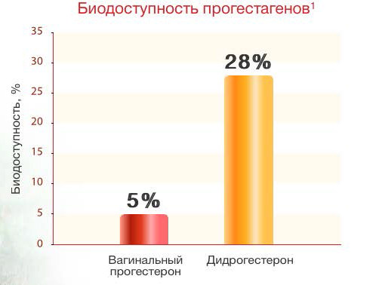
Биодоступность дидрогестерона в 5,6 раза выше (Siew et all.,2014)

Slide 20
Только ли прогестерон?

Slide 21
Цитокиновый шторм
это потенциально летальная реакция иммунной системы, суть которой состоит в неконтролируемой и не несущей защитной функции активации цитокинами иммунных клеток в очаге воспаления...

Slide 22
Цитокиновый профиль пациенток с различными типами ПЭ
*-достоверность различий между группами, р<0,05, Каткова Н.Ю., Павленко В.Ш., 2014 г.

Slide 23
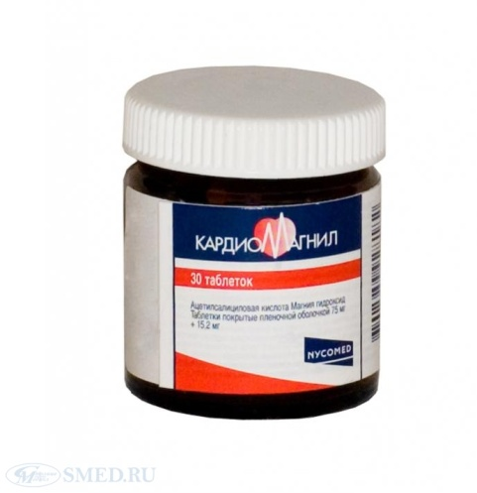
ПРОФИЛАКТИКА (КОХРЕЙН, 2013)
Ацетилсалициловая кислота (59 исследований, 37 560 женщин, Henderson-Smart DJ, 2010). Низкие дозы аспирина (75 мг), начиная с 12 нед. до родов, снижали риск ПН на 10%, преждевременных родов на 8%, преэклампсии на 17% (А-1а), но необходимо информированное согласие женщины, т.к. прием препарата противопоказан в первые 3 мес.беременности (кардиомагнил).

Slide 24
Металлопротеиназы
Семейство Zn и Са- зависимых внеклеточных эндопептидаз ( ММР-2, ММР-9).
Зависят от концентрации прогестерона
Способствуют ремоделированию тканей
Ангиогенный фактор
При ПЭ резко снижается

Slide 25
Металлопротеиназы и ПЭ
*- достоверность различий между группами, р<0,05, Каткова Н.Ю., Павленко В.Ш., 2014 г.

Slide 26
ПРОФИЛАКТИКА (КОХРЕЙН, 2013)
Беременным с низким потреблением Са (<600 мг в день) – назначение в виде препаратов Са – не менее 1г в день (А-1а).
Физиологическая потребность беременных составляет не менее 1000 мг кальция в сутки

Slide 27
Роль кальция в профилактике ПЭ

Slide 28
Ангиогенные и антиангиогенные факторы роста
PIGF-плацентарный фактор роста: вазодилататор
sFlt-1 –растворимая Fms-подобная тиразинкиназа-1 (действие, противоположно ПФР) - ВРАГ

Slide 29
Профилактика ПЭ
Омега-3?
Темный шоколад?
Диосмин 600 (флебодиа)?
Дидрогестерон (дюфастон)

Slide 30
ЧТО ДЕЛАТЬ?
«Способность предвидеть развитие болезни – лучшее качество врача. От этого зависит успех лечения».
Гиппократ

Slide 31
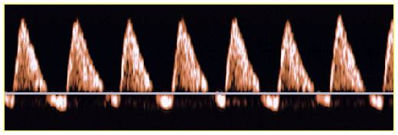
ПРОГНОЗИРОВАНИЕ ПЭ
НЕТ НИ ОДНОГО СПЕЦИФИЧЕСКОГО ТЕСТА!!!
НО! Можно использовать комбинацию тестов:
- допплерометрические показатели (ПИ, ИР в сосудах МППК)
- биохимические маркеры

Slide 32
Прогностические критерии ПЭ в I триместре
Анамнестические данные
Биофизические маркеры (маркер перфузии)
Биохимические маркеры:
- отражающие дисфункцию эндотелия
-отражающие гормональную дисфункцию
-отражающие генетическую предрасположенность

Slide 33
БИОХИМИЧЕСКИЕ МАРКЕРЫ
РАРР-А - снижение в первом триместре < 5-й процентили
Ингибин А -повышение в первом или втором триместре
АФП – необъяснимое другими причинами повышение во втором триместре
ХГЧ - повышение во втором триместре >3 МоМ
sFlt-1- повышение уровня фиксируется за 5 недель до ПЭ
PIGF- низкая концентрация в 13-16 недель беременности

Slide 34
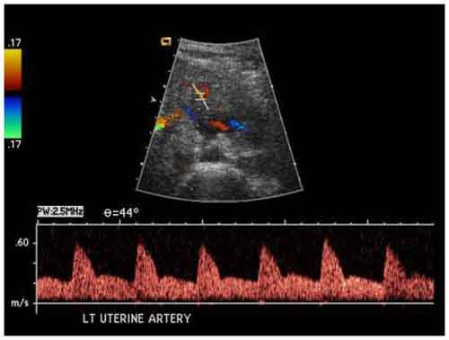
ЧТО НОВОГО?
Соотношение PIGF/sFlt-1
ПАМГ – повышение уровня в 1 триместре ограничивает инвазию, прогноз ПЭ
Снижение ММР-2 и ММР-9 – прогноз ПЭ
Определение объема плаценты при 3D-сканировании (Холин А.М, 2014)

Slide 35
Прогностическая ценность
Анамнестические данные 50%
РАРР-А+PIGF 74%
CАД+PI (a/uterine Doppler) 90%
CАД+PI+РАРР-А+PIGF 96%
www.fetalmedicine.com

Slide 36
Говорить на одном языке
Не заниматься гипердиагностикой
Правильно прогнозировать
Профилактировать
ПРАВИЛЬНО ЛЕЧИТЬ!!!
(см. протокол «Преэкламп-
сия», утв. МЗ РФ)

Slide 37
«Подобно другим отраслям медицины, и акушерство отнюдь еще не исчерпало всех возможностей и не достигло еще полного развития. Вслед за периодами затишья, сведения воедино и пересмотра всего приобретенного появятся новые методы, которые повлекут за собой новое расширение наших знаний и нашего умения. Пусть нашим преемникам суждено будет озираться назад на нас с тем же гордым чувством пройденного, которое испытываем мы, оглядываясь назад на путь, пройденный акушерством в прошлом!»
Э.Бумм, 1922 г.

Slide 38
СПАСИБО ЗА ВНИМАНИЕ!

